Slide 1
Put knjige od autora do čitatelja

Slide 2
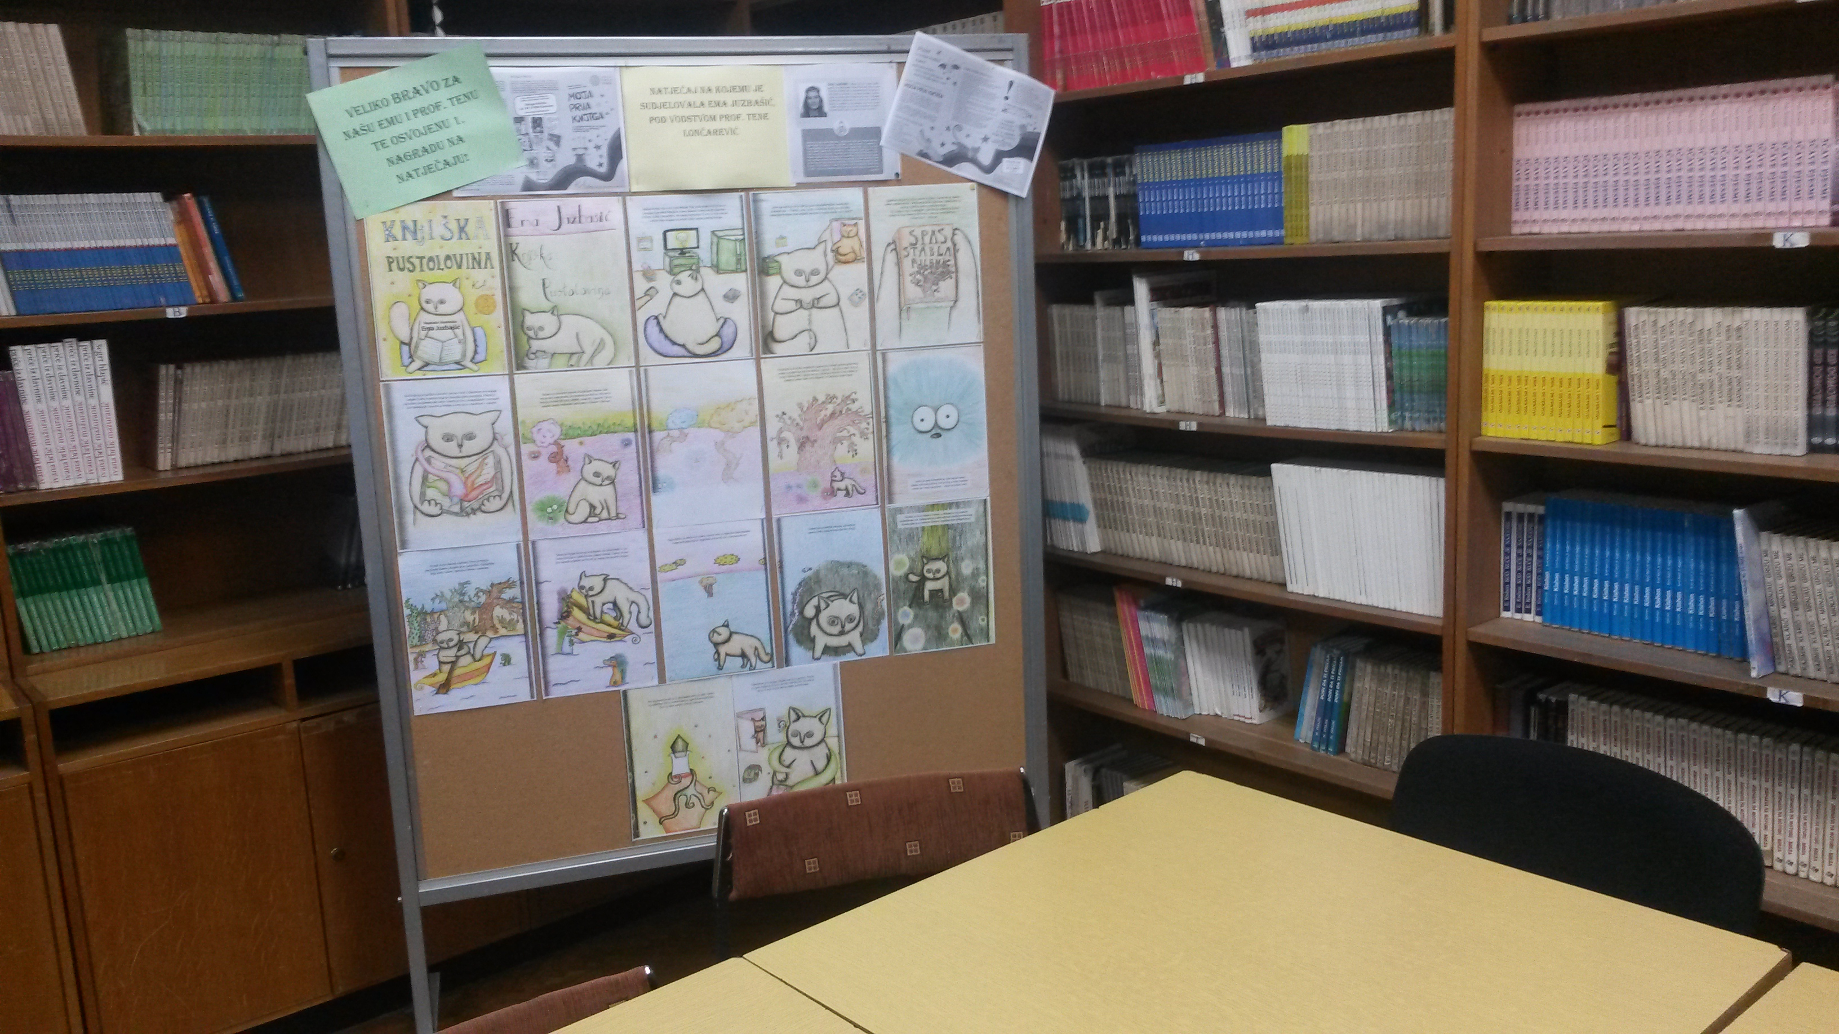

Nastanak knjige
Jeste li ikada razmišljali o tomu što je sve potrebno kako bi jedna knjiga stigla na police naše školske knjižnice?

Slide 3


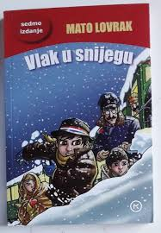
Osobe potrebne za nastanak knjige
Razmislite o sljedećem: koje su osobe potrebne za nastanak jedne knjige?

Slide 4
Osoba koja piše knjigu
Kako se zove osoba koja piše knjigu?
Pokušaj se sjetiti barem dva naziva za tu osobu!

Slide 5
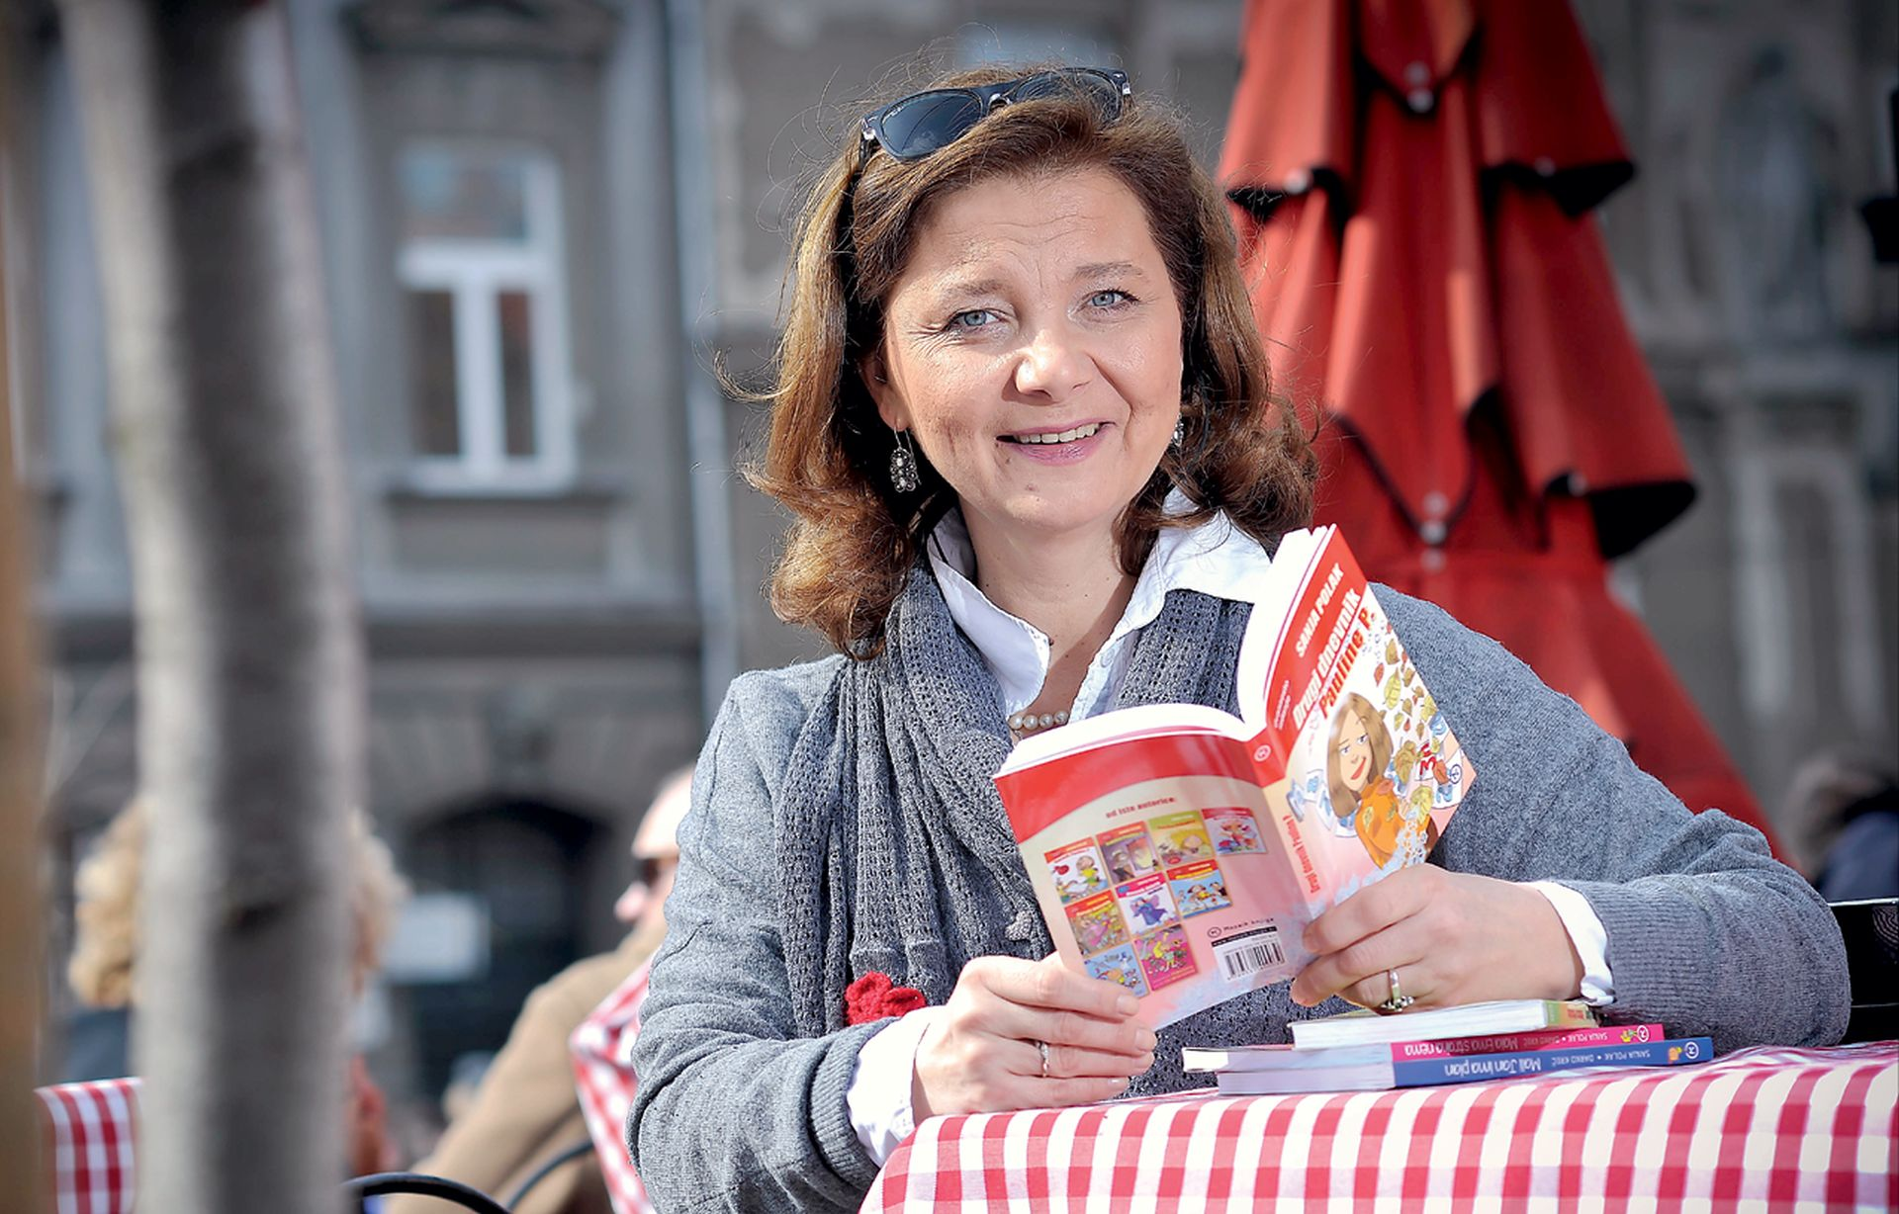
Osoba koja piše knjigu
Vjerujem kako ste svi odgovorili sljedeće:
Osoba koja piše knjigu zove se
PISAC
KNJIŽEVNIK
ili
AUTOR
Na slici je autorica Sanja Polak,
čiju knjigu Dnevnik Pauline P. ste
čitali ili ćete ju čitati za lektiru

Slide 6
Tko je još potreban za nastanak knjige?
Kako bi knjiga nastala, potrebna nam je i osoba koja će ju ilustrirati.
Imajmo na umu kako ne mora svaka knjiga biti ilustrirana!
Kako se zove osoba koja crta slike (ilustracije) za neku knjigu)?

Slide 7
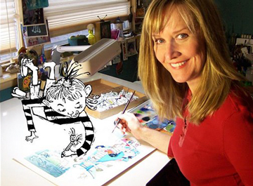
Osoba koja ilustrira knjigu
Vjerujem kako ste svi odgovorili sljedeće:
Osoba koja ilustrira knjigu zove se
ILUSTRATOR.

Slide 8
Osobe potrebne za nastanak knjige
Ako je knjiga pisana na engleskom ili njemačkom jeziku, što je potrebno kako bismo ju mogli čitati na hrvatskom jeziku?
Razmislite!

Slide 9
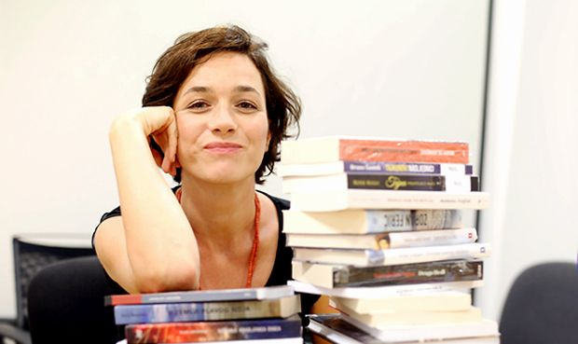
Osobe potrebne za nastanak knjige
Pogodili ste!
Knjigu je potrebno prevesti na hrvatski jezik.
Zato nam je potreban prevoditelj.
To je osoba koja prevodi knjige sa stranoga jezika na hrvatski i obratno.

Slide 10





Osobe potrebne za nastanak knjige
Jeste li u knjigama, koje ste čitali za lektiru (književna djela za cjelovito čitanje) ili u vašim udžbenicima, uočili ove oznake?

Slide 11
Tko je još potreban za nastanak knjige?
Jeste li ikada čuli za riječ NAKLADNIK?
Oznake koje ste uočili na prethodnom slajdu označavaju NAKLADNIKE.
Kako bi knjiga ugledala svjetlo dana, potreban nam je i NAKLADNIK (Školska knjiga, Mozaik Knjiga, Alfa, Katarina Zrinski, Znanje, ABC naklada i dr.)
Nakladnik je osoba ili poduzeće koje organizira tiskanje knjige i osigurava da knjiga dođe do čitatelja.
Kada školski knjižničar naruči knjigu od nakladnika, ona stiže u našu školsku knjižnicu. Kada se knjiga nađe na polici, učenici ju mogu posuditi.

Slide 12
Dijelovi knjige
Promotrite knjigu iz školske knjižnice ili drugu knjigu koju imate kod kuće.
Pokušajte opisati knjigu i od kojih se dijelova ona sastoji.

Slide 13

Dijelovi knjige
Bravo! Sigurno ste svi odgovorili kako knjiga ima KORICE.

Slide 14
Dijelovi knjige
Jeste li ikada čuli kako se zovu ovi dijelovi knjige?

Slide 15
Dijelovi knjige
Ovaj dio na knjizi zove se HRBAT.
Ovaj dio knjige nazivamo KNJIŽNI BLOK.

Slide 16
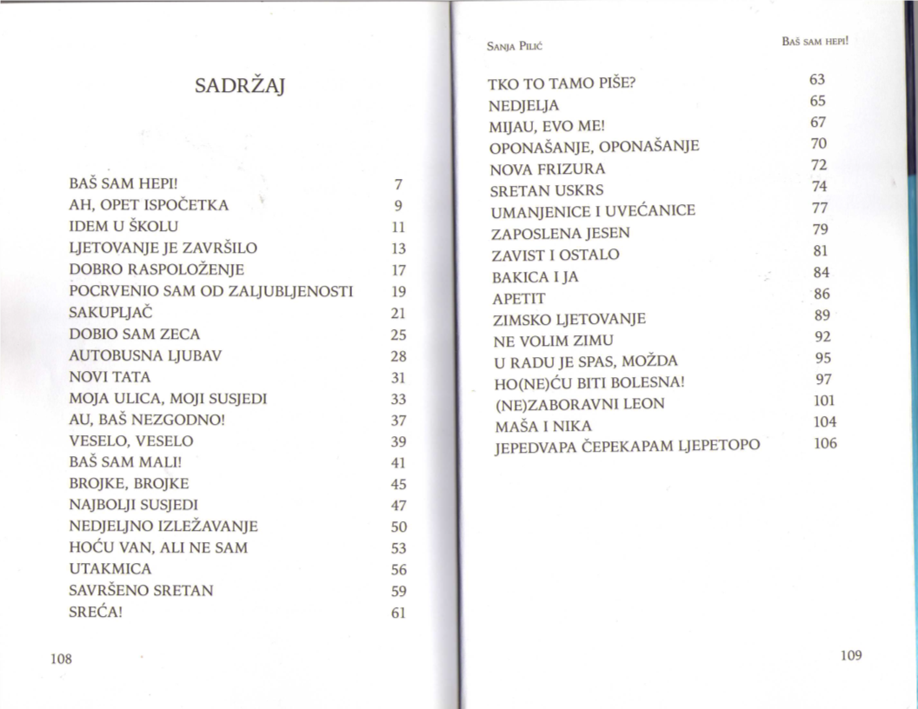
Kazalo ili sadržaj
KAZALO ili SADRŽAJ pomaže nam da se lakše snađemo u knjizi
Kazalo ili sadržaj nam govori što sve knjiga sadrži te na kojoj stranici se to nalazi

Slide 17
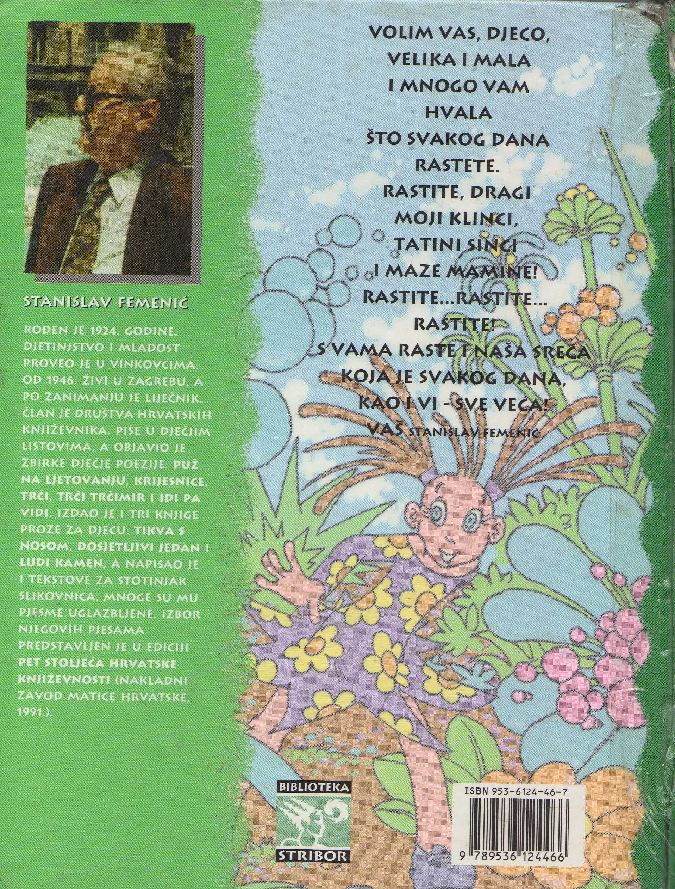
Bilješka o piscu
BILJEŠKA O PISCU donosi najvažnije podatke o piscu (o njegovom životu i radu te djelima koje je napisao)
Može se nalaziti na početku knjige, na kraju knjige, a ponekad i na koricama knjige (kao na slici)

Slide 18
Koje sve podatke o knjizi možemo pronaći, kad otvorimo knjigu – na prvoj stranici?
Promotrite skeniranu naslovnu stranicu knjige autorice Nevenke Videk- Pismo iz Zelengrada, koju ste čitali u drugom razredu za lektiru! Uočavate li na toj stranici neke podatke o knjizi?

Slide 19

AUTOR
NASLOVNA STRANICA KNJIGE
NASLOV
ILUSTRATOR
MJESTO I GODINA IZDANJA
NAKLADNIK

Slide 20
Podatci o knjizi na naslovnoj stranici knjige
Uočili ste kako na naslovnoj stranici knjige možemo pronaći sljedeće podatke:
AUTOR
NASLOV
ILUSTRATOR
NAKLADNIK
MJESTO I GODINA IZDANJA KNJIGE.
Kod knjiga koje su prevedene na hrvatski jezik, pronaći ćemo i podatak o prevoditelju.

Slide 21

Zadatak!
Pokušajte na sljedećoj naslovnoj stranici knjige
otkriti ove podatke o knjizi:
AUTORA
NASLOV KNJIGE
ILUSTRATORA
NAKLADNIKA
MJESTO I GODINU IZDANJA knjige!

Slide 22
Hvala na pozornosti!
Školska knjižničarka: Suada Lučić

